Slide 1
Tập làm văn lớp 8: TÌM HIỂU YẾU TỐ BIỂU CẢM TRONG VĂN NGHỊ LUẬN

Slide 2
I. Yếu tố biểu cảm trong văn nghị luận:
1. Nghe, đọc, tìm hiểu văn bản và trả lời câu hỏi:
VB: “Lời kêu gọi toàn quốc kháng chiến” của Bác Hồ
(SGK tr. 95, 96)

Slide 3
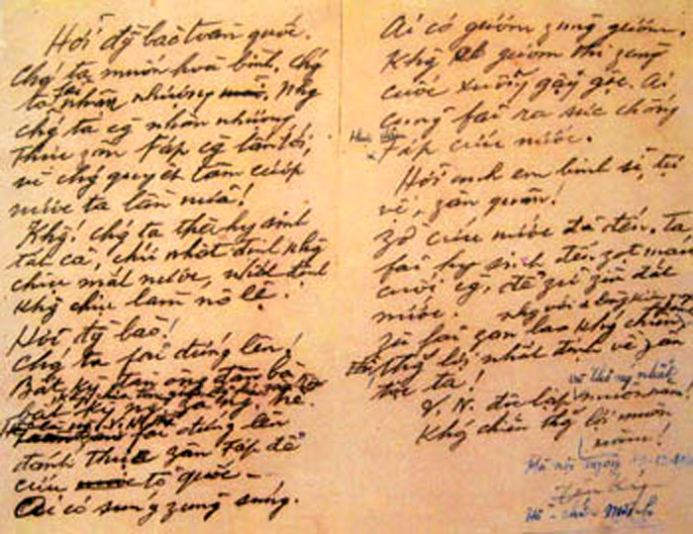

Slide 4
a1. Hãy tìm những từ ngữ biểu lộ tình cảm mãnh liệt của tác giả và những câu cảm thán trong văn bản ?
Trả lời:

Slide 5
LỜI KÊU GỌI TOÀN QUỐC KHÁNG CHIẾN
Hỡi đồng bào toàn quốc!
Chúng ta muốn hòa bình, chúng ta phải nhân nhượng. Nhưng chúng ta càng nhân nhượng, thực dân Pháp càng lấn tới, vì chúng quyết tâm cướp nước ta lần nữa !
Không! Chúng ta thà hi sinh tất cả, chứ nhất định không chịu mất nước, nhất định không chịu làm nô lệ.
Hỡi đồng bào!
Chúng ta phải đứng lên!
Bất kì đàn ông, đàn bà, bất kì người già, người trẻ, không chia tôn giáo, đảng phái, dân tộc. Hễ là người Việt Nam thì phải đứng lên đánh thực dân Pháp để cứu Tổ quốc. Ai có súng dùng súng. Ai có gươm dùng gươm, không có gươm thì dùng cuốc, thuổng, gậy gộc. Ai cũng ra sức chống thực dân Pháp cứu nước.
Hỡi anh em binh sĩ, tự vệ dân quân!
Giờ cứu nước đã đến. Ta phải hi sinh đến giọt máu cuối cùng, để giữ gìn đất nước.
Dù phải gian lao kháng chiến , nhưng với một lòng kiên quyết hi sinh, thắng lợi nhất định về dân tộc ta!
Việt Nam độc lập và thống nhất muôn năm!
Kháng chiến thắng lợi muôn năm!
Hà Nội, ngày 19 tháng 12 năm 1946
Hồ Chí Minh

Slide 6
a2. Về mặt sử dụng từ ngữ và đặt câu có tính chất biểu cảm, Lời kêu gọi toàn quốc kháng chiến của Hồ Chí Minh có giống với Hịch tướng sĩ của Trần Quốc Tuấn không ?
Trả lời:
Giống nhau: Có nhiều từ ngữ và nhiều câu văn có giá trị biểu cảm.

Slide 7
b. Tuy nhiên, Lời kêu gọi toàn quốc kháng chiến và Hịch tướng sĩ vẫn được coi là những văn bản nghị luận chứ không phải là văn bản biểu cảm. Vì sao?
Trả lời:
Vì các tác phẩm ấy viết ra không nhằm mục đích biểu cảm mà nhằm mục đích nghị luận (nêu quan điểm, ý kiến để bàn luận phải trái, đúng sai, nên suy nghĩ và nên sống thế nào). Ở những văn bản như thế, biểu cảm không thể đóng vai trò chủ đạo mà chỉ là một yếu tố phụ trợ cho quá trình nghị luận mà thôi.

Slide 8
c. Hãy theo dõi bảng đối chiếu dưới đây:
(1) | (2)
Thấy sứ giặc đi lại ngoài đường, sỉ mắng triều đình, bắt nạt tể phụ. | Ngó thấy sứ giặc đi lại nghênh ngang ngoài đường, uốn lưỡi cú diều mà sỉ mắng triều đình, đem thân dê chó mà bắt nạt tể phụ.
Lúc bấy giờ ta cùng các ngươi sẽ bị bắt. | Lúc bấy giờ ta cùng các ngươi sẽ bị bắt đau xót biết chừng nào !
Chúng ta sẵn sàng hi sinh tất cả, chứ không thể mất nước, không thể làm nô lệ. | Không ! Chúng ta thà hi sinh tất cả, chứ nhất định không chịu mất nước, nhất định không chịu làm nô lệ.
Chúng ta cần phải đứng lên. | Hỡi đồng bào ! Chúng ta phải đứng lên !
Có thể thấy những câu ở cột (2) hay hơn những câu ở cột (1) . Vì sao như thế ? Từ đó, hãy cho biết tác dụng của yếu tố biểu cảm trong văn nghị luận.

Slide 9
- Những câu ở cột (2) hay hơn vì có yếu tố biểu cảm. - Tác dụng của yếu tố biểu cảm trong văn nghị luận: Văn nghị rất cần yếu tố biểu cảm. Yếu tố biểu cảm giúp cho bài văn nghị luận có hiệu quả thuyết phục hơn, vì nó tác động mạnh mẽ tới tình cảm của người đọc (người nghe).
Trả lời:

Slide 10
2. Thông qua việc tìm hiểu các văn bản như Hịch tướng sĩ và Lời kêu gọi toàn quốc kháng chiến, em hãy cho biết: Làm thế nào để phát huy hết tác dụng của yếu tố biểu cảm trong văn nghị luận ?
 Người làm văn phải thật sự có cảm xúc trước những điều mình viết (nói).
 Phải biết diễn tả cảm xúc đó bằng những từ ngữ, những câu văn có sức truyền cảm.
 Sự diễn tả cảm xúc cần phải diễn tả chân thực và không được phá vỡ mạch lạc nghị luận của bài văn.

Slide 11
I. Yếu tố biểu cảm trong văn nghị luận:
Ghi nhớ: SGK tr. 97
II. Luyện tập:
Bài 1, 2, 3 SGK tr. 97, 98

